Slide 1
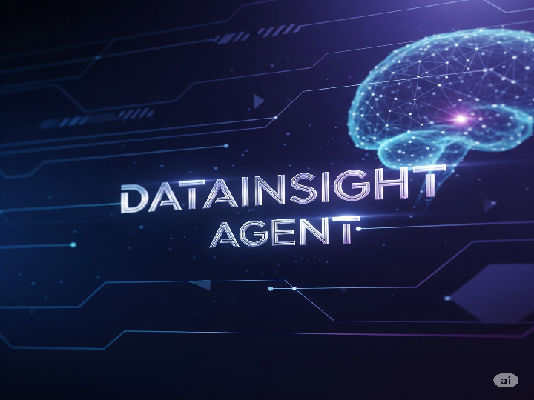
Transformando arquivos CSV em inteligência de mercado

Slide 2
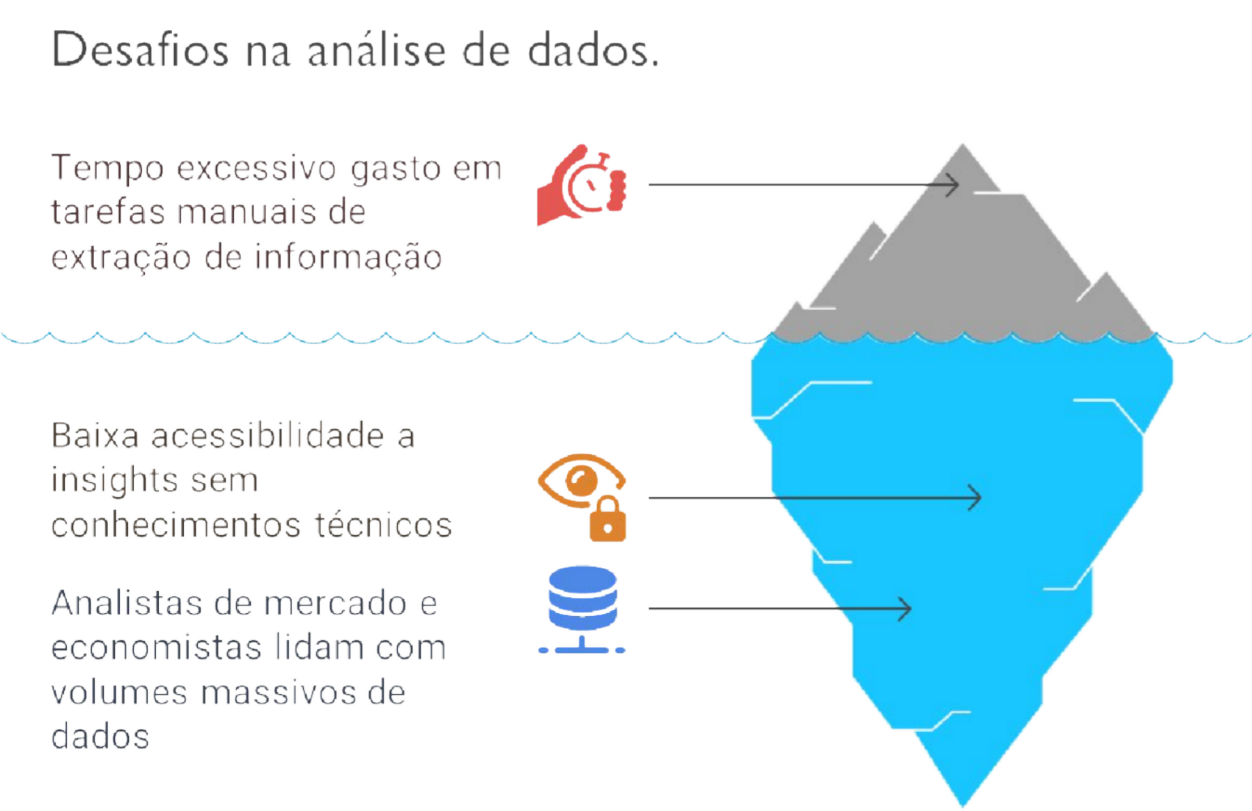
PROBLEMA

Slide 3

PROPOSTA DE VALOR
Com o DataInsight Agent, qualquer empresa pode explorar seus dados fiscais e cruzá-los com informações públicas da nuvem para gerar dashboards, análises e alertas estratégicos, sem precisar de conhecimentos técnicos. Tudo isso por meio de uma plataforma SaaS acessível, com integração fluida e usabilidade simples.
Segundo apontam pesquisas recorrentes de empresas como Accenture, Gartner e FwC, em um mundo globalizado e saturado por dados, 67% dos executivos relatam dificuldades para interpretar informações em tempo real e tomar decisões estratégicas — um desafio crescente diante da complexidade e velocidade do mercado atual.
O DataInsight Agent responde a esse cenário com uma abordagem automatizada, simples e inteligente —

Slide 4

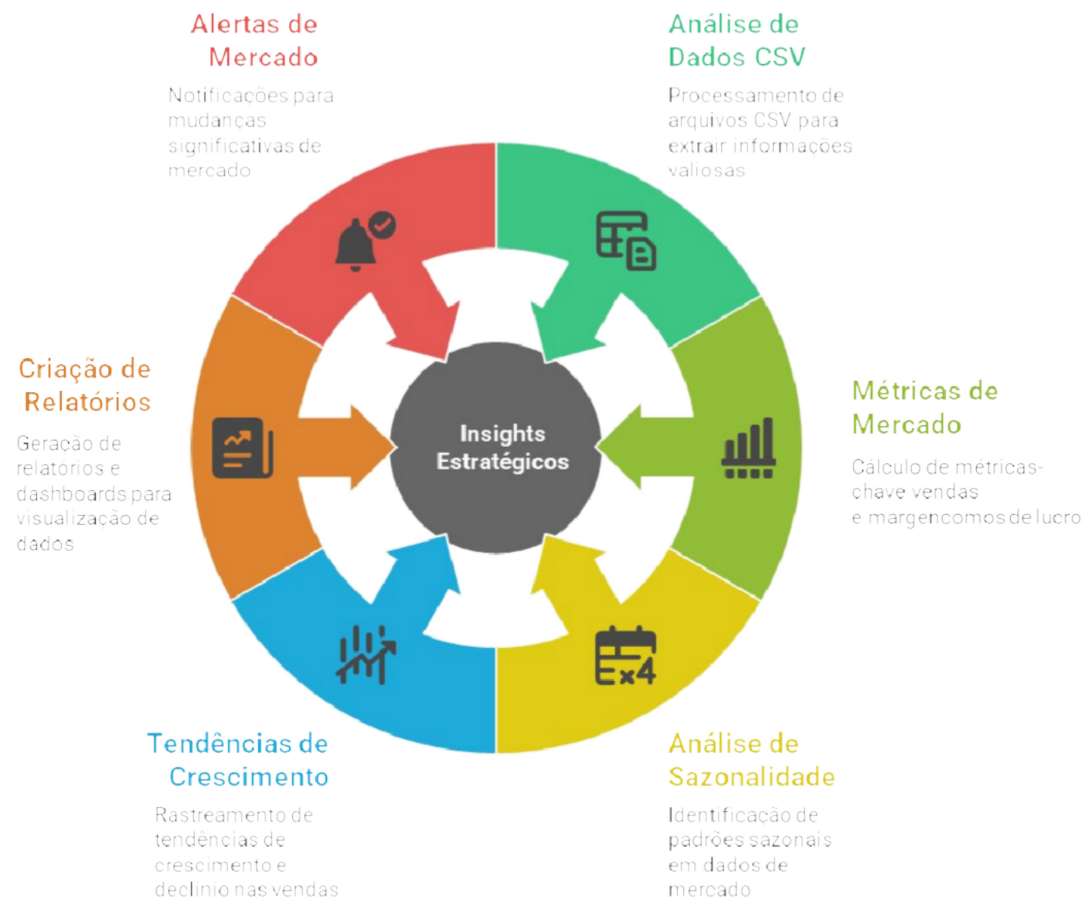
NOSSA SOLUÇÃO
Insights estratégicos para tomada de decisão

Slide 5

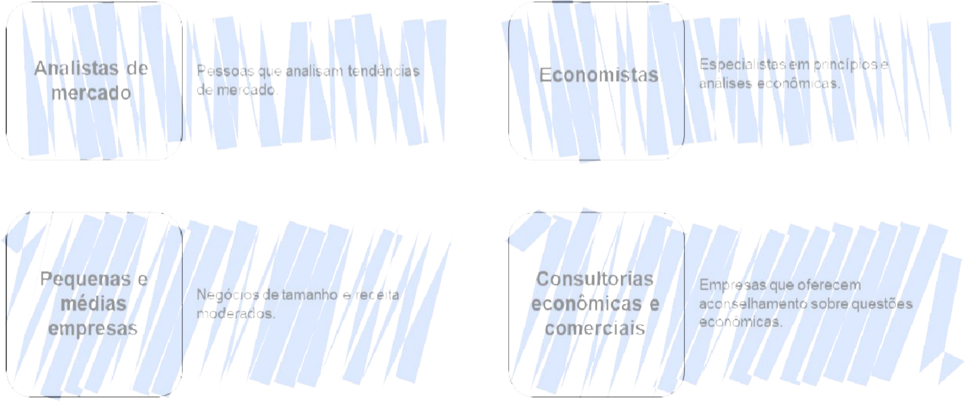
Público-alvo

Slide 6
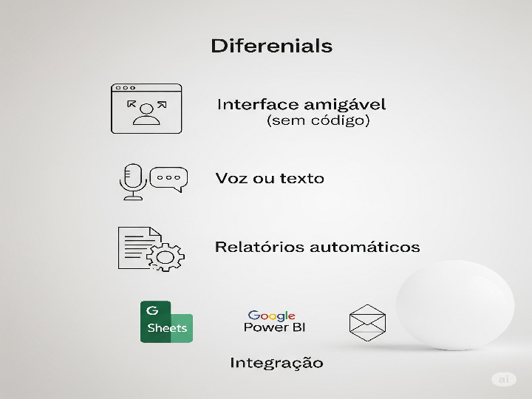
DIFERENCIAIS

Slide 7

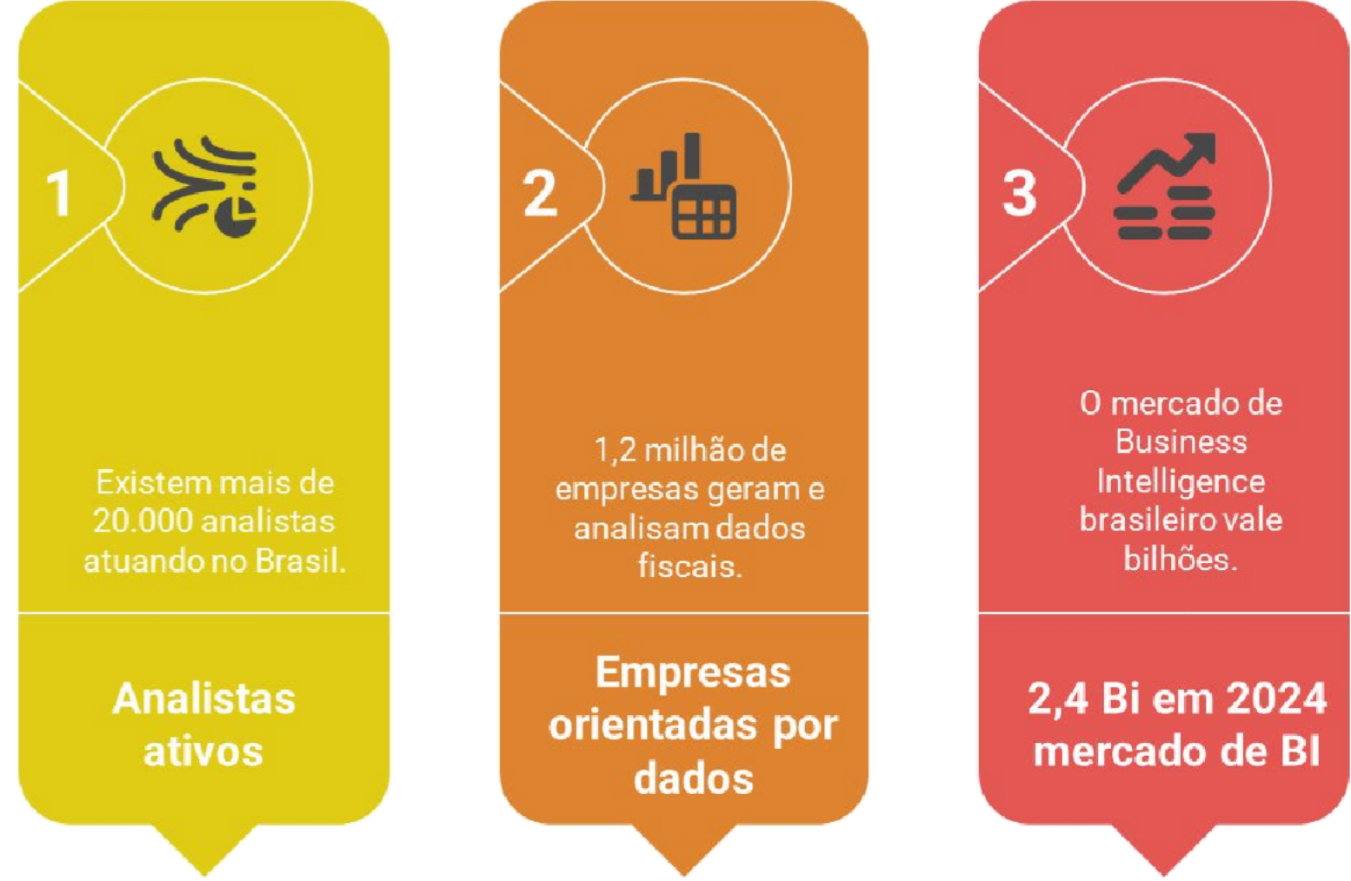
MERCADO DE ANÁLISE DE DADOS NO BRASIL

Slide 8

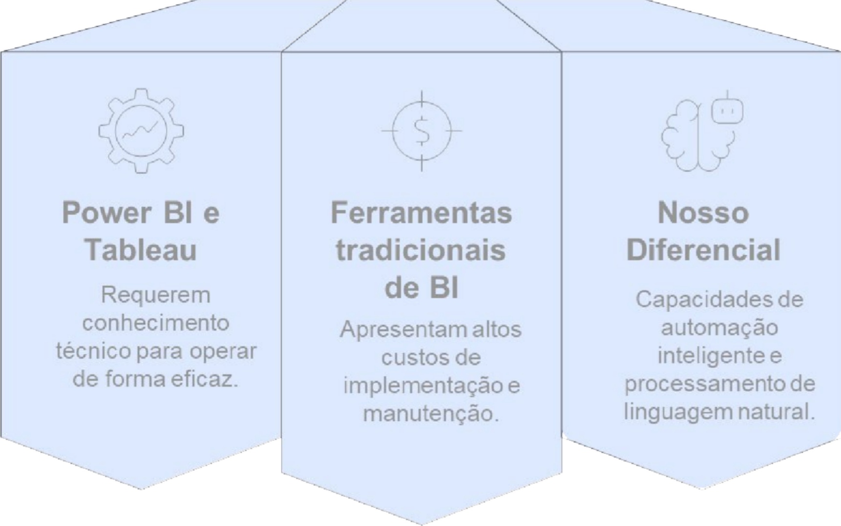
NOSSO DIFERENCIAL
Comparação de Ferramentas de Inteligência de Negócios

Slide 9

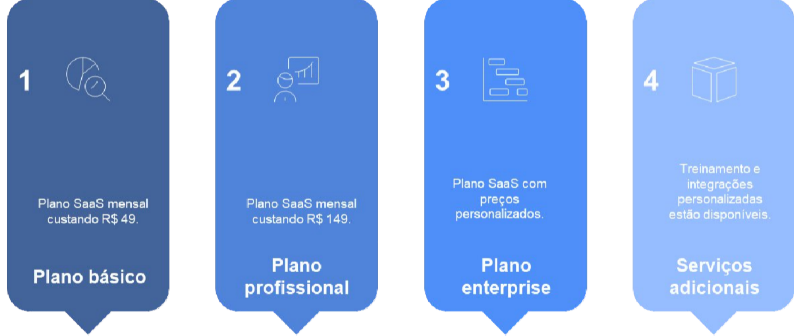
MODELO DE NEGÓCIO

Slide 10

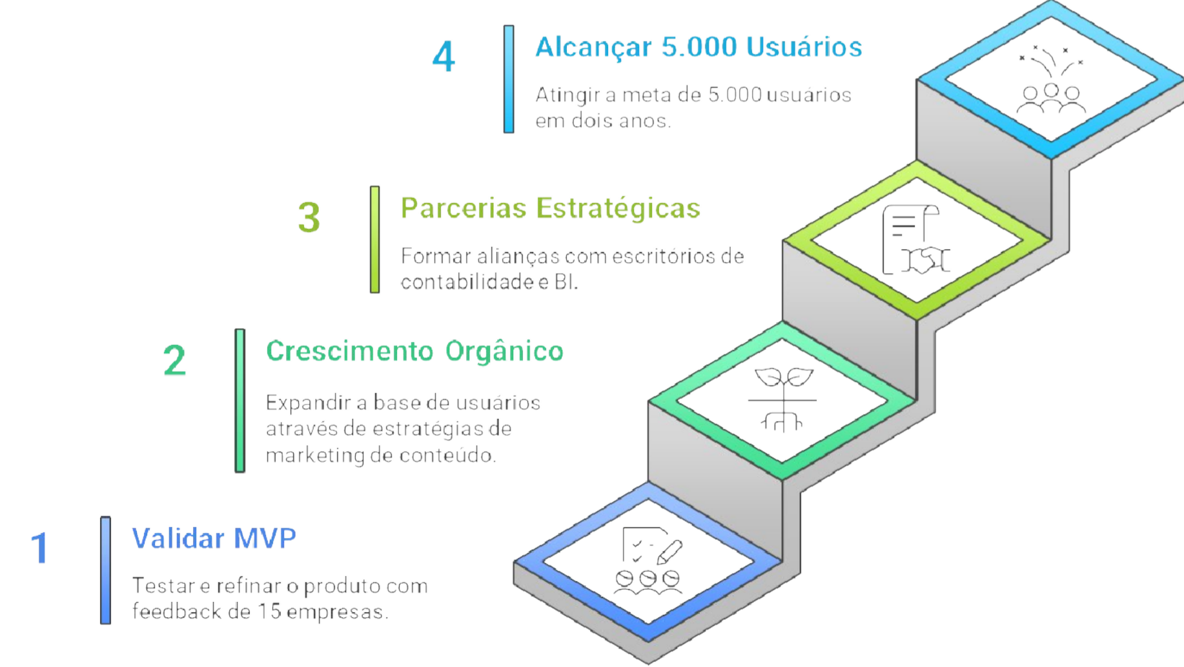
TRAÇÃO E CRESCIMENTO
Roteiro para 5.000 usuários em 2 anos

Slide 11

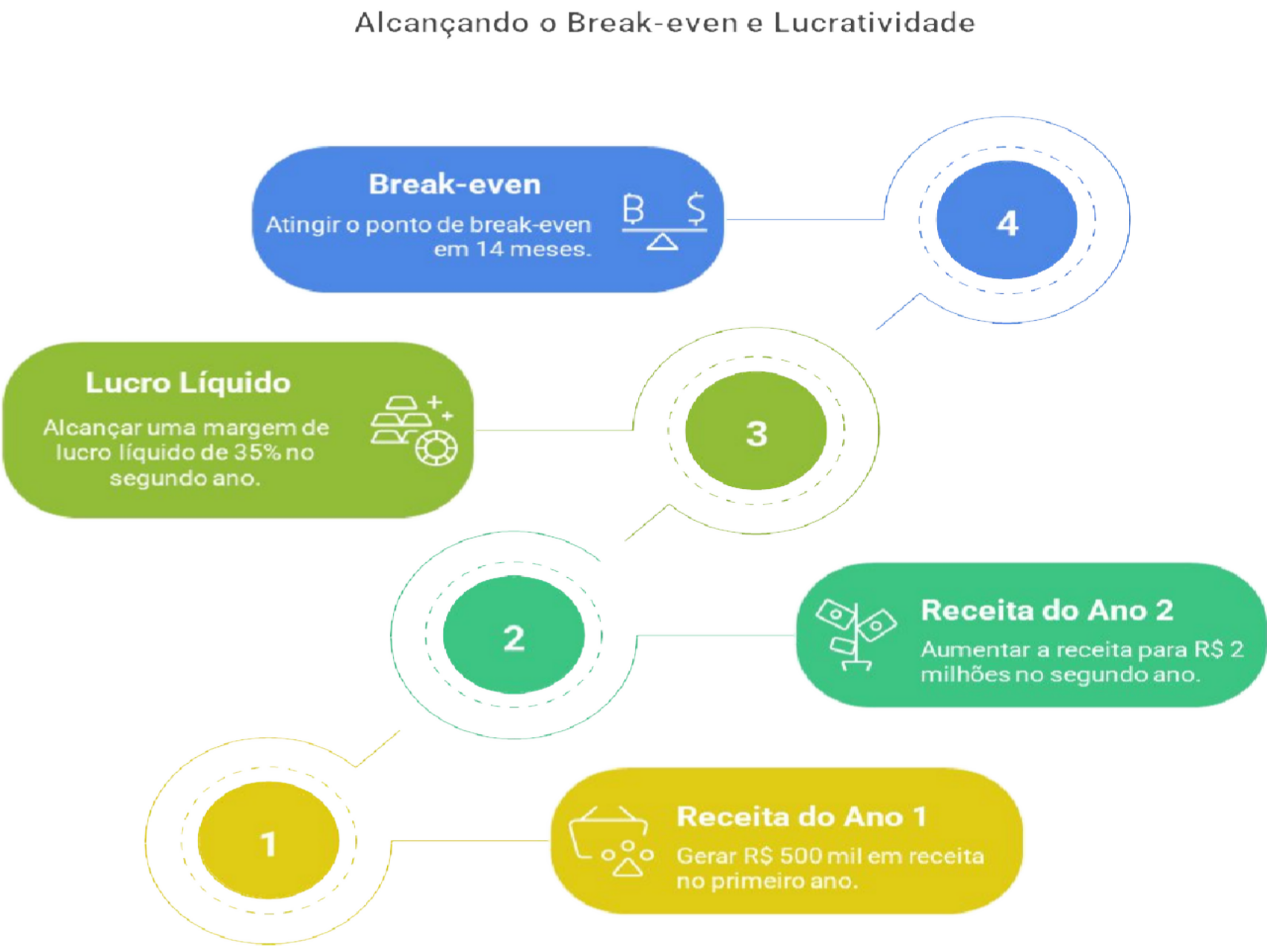
PROJEÇÃO FINANCEIRA

Slide 12

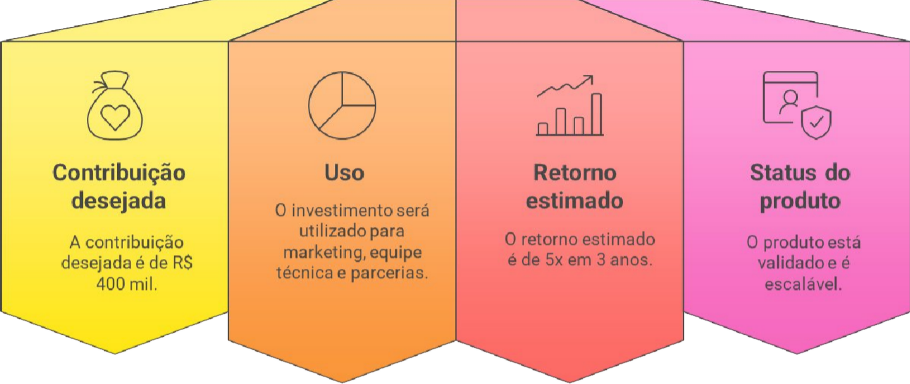
DETALHES DO INVESTIMENTO

Slide 13


